Slide 1
раздел (III) «Давление в жидкости и газе. Урок - 4 (т12(АД) ) № 18-1
ТЕМА: Атмосферное давление. Изменение АД свысотой.
ЦЕЛИ: 1.Создать условия для закрепления знаний по теме №11. 2. Создать условия для восприятия понятий "атмосферное давление", вес воздуха, анероид, способы измерения АД, примеры его учета и использования.
Задачи: способствовать изучению материала темы №11 и восприятию материала темы №12.
ТИп УРОКА: комбинированный.
ВИД УРО КА: объяснительно иллюстративный в форме эвристической беседы с частично поисковыми элементами и демонстрациями.
ДЕМОНСТРАЦИИ:1.Устройство манометра. 2.Обнаружение АД. 3. Измерение АД барометром – анероидом. 4.Устройство и действие насосов .
 | ХОД УРОКА:
1 | Процесс усвоения аудиализация - гидростатическое давление - сообщающие сосуды, гидравлический пресс. * визуализация по теме № 11. | 10м 10м
2 | Создание проблемной ситуации: Имеет ли воздух вес ? Как его измерить? | 5м
3 | Эвристическая беседа по материалу темы 12 с демонстрациями | 10м
4 | Повторение темы по ОК | 5м
д.з | §§40-44,т 12. | 50м

Slide 2
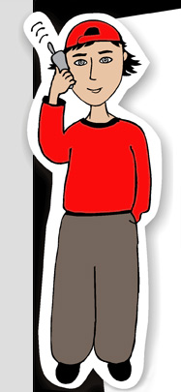
Домашнее задание.
Тема №12
§§40-44 гр.№2,7
зад.№10.11.12

Slide 3
Проверим
Гр7
348*410,407*402* 528
9 F/S

Slide 4
СОСУД
1. Если в сосуд накачать воздух, количество ударов молекул увеличится, что приведёт к увеличению давления в сосуде.
ЦИЛ
2. По закону Паскаля это давление передастся жидкостью во все направления, что приведёт к увеличению сил давления и на цилиндр и он опустится, сжав и увеличив давление воздуха в нем.
3. Если из сосуда откачать воздух, количество ударов молекул уменьшится, что приведёт к уменьшению давления сосуде.
4. По закону Паскаля это уменьшение давления передастся жидкостью во все направления, что приведёт к уменьшению сил давления на поршень и цилиндр, под действием сил давления воздуха в цилиндре он приподнимется.

Slide 5
S_{б}=180см²
S_{м}=4см²
F_{М} =18кН
F_{Б} -?
р_{В}=р_{А} з-н Паскаля
Sм
Sб
F_{б}
F_{м}
=
S_{б}
S_{м}
Fм
Fб
F_{б} S_{м}
F_{м}
=
F_{м}
=
S_{б}
Ответ: меньший поршень действует на масло с силой …Н.

Slide 6
р_{В}=р_{А} з-н Паскаля
S_{б}=8см²
S_{м}=2см²
F_{б}= ?
F_{м}=200Н
h=16см
H=?
F_{м}S_{б}
Sм
Sб
F_{б}
F_{м}
F_{б}
=
=
S_{м}
S_{б}
S_{м}
Fм
Fб
F_{б}
=
2. Сколько масла вышло из малого цилиндра, столько же пришло в большой VБ = VМ, т.е. S_{б}⋅H=S_{м}⋅h
8см²⋅H=2см²⋅16см
H=4см
Ответ: большой поршень поднял груз весом …Н, на высоту 4см.

Slide 7
F
р
=
S

Slide 8
Ргр =F_{A}=ρ_{в} gV =
=1000кг/м³ ·9,8Н/кг·0,000002м³ =…Н
F_{ВЫТ}
2см³
Р
Ответ: вес данного груза оказался … Н, масса его … кг.

Slide 9
- гидростатическое давление
- сообщающие сосуды, гидравлический пресс.
Для проверки стр.18

Slide 10
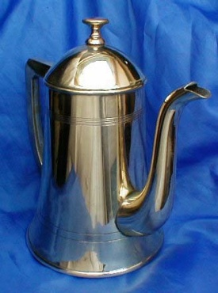
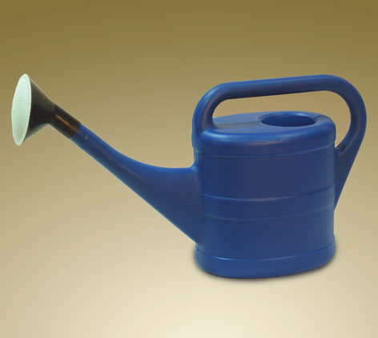
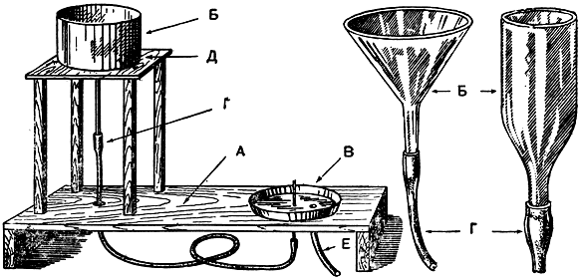
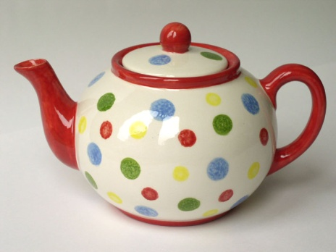
Для проверки стр.18

Slide 11
4. В правом колене сообщающихся сосудов налита вода, в левом - керосин. Высота столба керосина 20см. Вычислите высоту столба воды. Ответ запишите в см с точностью до целых. Плотность керосина принять 700 кг/м³
р_{К} = р_{В}
ρ_{К}gh_{К} = ρ_{В}gh_{В}
ρ_{К}h_{К} = ρ_{В}h_{В}
Обратно
пропорциональны
700 кг/м³ ·20см = 1000кг/м³h_{В}
700 кг/м³ ·20см = 1000кг/м³h_{В}
hк
20см
14см =h_{В}
hв
?
14см

Slide 12
Имеет ли воздух вес ? Как его измерить?
Видео уроки Физики | Бесплатные видео уроки на Skillopedia.ru

Slide 13
Домашнее задание.
Тема №12
§§42-46
гр.№2,7 зад.№10.11.12

Slide 14
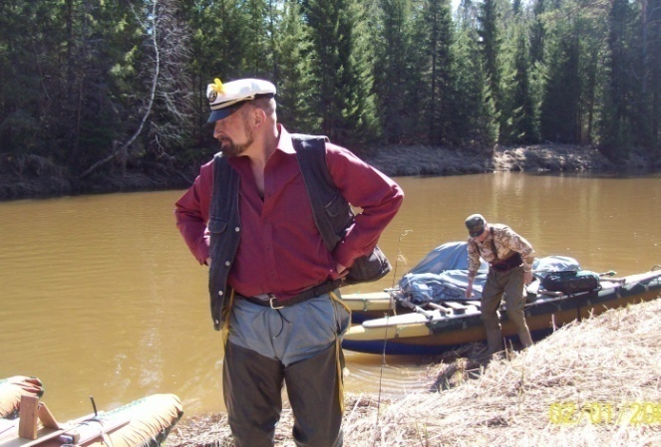
Физика 8
Тема №12
давление
атмосферное
Гидростатика,стр.22

Slide 15
(5-й океан)
атм давление
ВЕС воздуха…
1100 км
атмосферное давление
атмосфера
ВЕС воздуха…

Slide 16
Торричелли (17 в)
ртуть
h=760мм=0,76м
p = ρgh
p = 13600 кг/м³·9,8Н/кг·0,76м ≅
h
вода
10⁵ Па
p=1000 кг/м³·9,8Н/кг·hм≅10⁵ Па
h=10м
стр. 130

Slide 17
БАРОМЕТР
Жидкостной
анероид
12м ↑ ⇒ ↓ 1 мм рт. ст.
самолет
альпинист
стр. 130
раздавл. стекла
сплющив. банки

Slide 18
p = ρgh
p=760мм.рт.ст
p = 13600 кг/м³·9,8Н/кг·0,76м ≅
10⁵ Па
p=736мм.рт.ст
p = 13600 кг/м³·9,8Н/кг·0,736м ≅
анероид

Slide 19
а) Он нагревается
б) давление в нём увеличивается
в) т.к. уменьшается давление атмосферного воздуха;
г) резина шарика слабеет с высотой.

Slide 20
p = ρgh
12м ↑ ⇒ ↓ 1 мм рт. ст.
760-722=38мм.рт.ст.
12м·38 =
456м
p = 13600 кг/м³·9,8Н/кг·0,76м ≅
10⁵ Па =
10³ гПа
F =p·S
F =10⁵Па·1,6 м²=
160кПа

Slide 21
1. В каком сосуде минимальное давление и на сколько меньше атмосферного? Ответ запишите в кПа с точностью до целых.
ОДИНАКОВО
Больше
атмосферного
меньше
атмосферного
р=ρgh
=13600кг/м³9,8Н/кг0,07м=
10кПа
9520Па
7кПа
=13600кг/м³9,8Н/кг0,05м=
6800Па
Для диагностики , стр.18

Slide 22
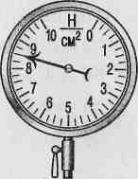
2. Определите цену деления и показания металлического барометра. (рис. 8) Выразите показания в кПа с точностью до целых.
р=8,5Н/см²
=85000Н/м²
85кПа

Slide 23
3. У человека из левого сердечного желудочка кровь выталкивается в аорту под давлением 150 мм рт. ст.. Выразите это давление в паскалях. Ответ запишите в кПа с точностью до целых. Плотность ртути принять 13600 кг/ м³
р=ρgh
=13600кг/м³⋅9,8Н/кг⋅0,15м=
20400Па
20кПа

Slide 25
P = 1,29 кг/м³·9,8Н/кг ≅12,9Н

Slide 26
m = ρ·V =
=1,29кг/м³· 6м·10м· 2,5м=
=193,5кг
P= m·g
P = 193,5кг·9,8Н/кг ≅
2000Н

Slide 28
3. У человека из левого сердечного желудочка кровь выталкивается в аорту под давлением 160 мм. рт. ст. Выразите это давление в паскалях. Ответ запишите в кПа с точностью до целых. Плотность ртути принять 13600 кг/ м³
p = ρgh
p = 13600 кг/м³·9,8Н/кг·0,16м ≅
21325 Па
21кПа

Slide 29
Домашнее задание.
К теме №12 Гр. №7
348*,410,407*,402*528
9 F/S

Slide 30
раздел (III) «Давление в жидкости и газе. Урок - 4 (т12(АД) ) № 18-1
ТЕМА: Атмосферное давление. Изменение АД свысотой.
ЦЕЛИ: 1.Создать условия для закрепления знаний по теме №11. 2. Создать условия для восприятия понятий "атмосферное давление", вес воздуха, анероид, способы измерения АД, примеры его учета и использования.
Задачи: способствовать изучению материала темы №11 и восприятию материала темы №12.
ТИп УРОКА: комбинированный.
ВИД УРО КА: объяснительно иллюстративный в форме эвристической беседы с частично поисковыми элементами и демонстрациями.
ДЕМОНСТРАЦИИ:1.Устройство манометра. 2.Обнаружение АД. 3. Измерение АД барометром – анероидом. 4.Устройство и действие насосов .
 | ХОД УРОКА:
1 | Процесс усвоения аудиализация - гидростатическое давление - сообщающие сосуды, гидравлический пресс. * визуализация по теме № 11. | 10м 10м
2 | Создание проблемной ситуации: Имеет ли воздух вес ? Как его измерить? | 5м
3 | Эвристическая беседа по материалу темы 12 с демонстрациями | 10м
4 | Повторение темы по ОК | 5м
д.з | §§40-44,т 12. | 50м

Slide 31
Опыт Торричелли. Атмосферное давление.
Барометры. Перевод мм.рт. Ст. в Паскали.

Slide 32
раздел (III) «Давление в жидкости и газе. Урок - 5 (т13(F_{a}) ) № 18-2
ТЕМА: Архимедова сила.
ЦЕЛИ: 1.Создать условия для закрепления знаний по теме №12. 2. Создать условия для восприятия понятий "выталкивающая сила", ее причины и примеры проявления.
Задачи: способствовать изучению материала темы №12 и восприятию материала темы №13.
ТИп УРОКА: комбинированный.
ВИД УРО КА: объяснительно иллюстративный в форме эвристической беседы с частично поисковыми элементами и демонстрациями.
ДЕМОНСТРАЦИИ:1. Действие на тело архимедовой силы в жидкости и газе. 2.Равенство архимедовой силы весу вытесненной жидкости.
 | ХОД УРОКА:
1 | Процесс усвоения аудиализация - атмосферное давление - опыт Торричелли. * визуализация по теме № 12. | 10м 10м
2 | Создание проблемной ситуации: Почему тело стало легче? | 5м
3 | Эвристическая беседа по материалу темы 13 с демонстрациями | 10м
4 | Повторение темы по ОК | 5м
д.з | §§48,49,52, тема №13 | 50м

